Slide 1






DIGITAL TALENT SCHOLARSHIP
2019
digitalent.kominfo.go.id

Slide 2
Program Fresh Graduate Academy Digital Talent Schoolarship 2019 | Machine Learning
Pengantar Visualisasi Data dengan Python
Nama Pembicara dan Gelar

Slide 3
Pendahuluan Visualisasi Data
Bagian 1

Slide 4
Pendahuluan: Visualisasi Data
Alasan membuat visualisasi data:
Untuk melakukan eksplorasi pada analisis data
Mengkomunikasikan data dengan jelas
Representasi data agar tidak ada data yang bias
Digunakan untuk mendukung rekomendasi kepada para pemangku kepentingan (stakeholders) yang berbeda-beda
Notes:
Visualisasi data dilakukan dengan alasan sebagai berikut:
Untuk melakukan eksplorasi pada analisis data
Mengkomunikasikan data dengan jelas
Representasi data agar tidak ada data yang bias
Digunakan untuk mendukung rekomendasi kepada para pemangku kepentingan (stakeholders) yang berbeda-beda
Dalam bahasa Inggris:
For exploratory data analysis
Communicate data clearly
Share unbiased representation of data
Use them to support recommendations to different stakeholders

Slide 5
Pendahuluan: Visualisasi Data
Best Practice
Beberapa hal yang perlu diingat pada saat membuat visualisasi
Visualisasi yang sederhana lebih efektif
Visualisasi yang sederhana lebih menarik
Visualisasi yang sederhana lebih memiliki dampak
Notes:
Hal yang perlu diingat pada saat membuat visualisasi data, adalah:
Visualisasi yang sederhana lebih efektif
Visualisasi yang sederhana lebih menarik
Visualisasi yang sederhana lebih memiliki dampak
Dalam bahasa Inggris:
Less is more effective
Less is more attractive
Less is more impactive

Slide 6
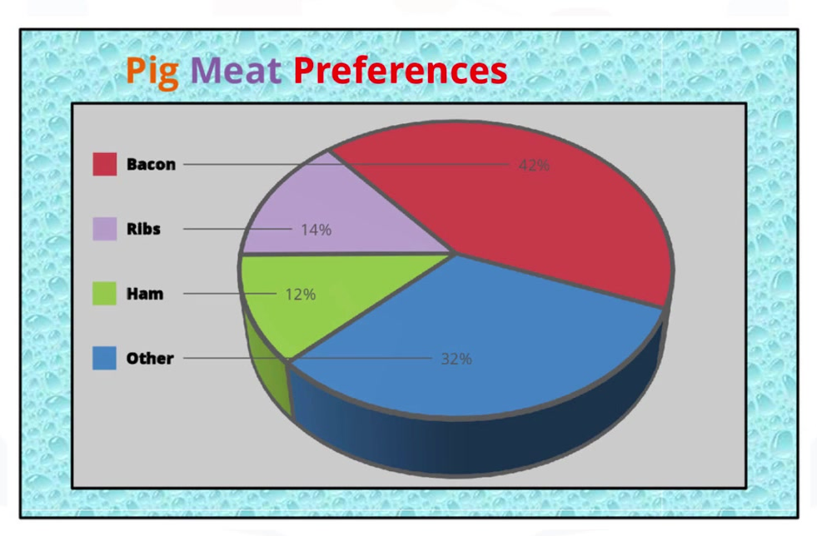
Pendahuluan: Visualisasi Data
Contoh ke-1:
Diagram Pie 3D menggunakan 2 warna background pada gambar (warna biru dan abu-abu)
Warna background kotak luar
Warna background kotak dalam
Notes:
Contoh ke-1 untuk visualisasi data:
Misalkan ada data “pilihan bagian daging” yang lebih disukai dalam presentase, terdiri dari:
Bacon (disukai oleh 42% responden)
Ribs (disukai oleh 14% responden)
Ham (disukai oleh 12% responden)
Other (disukai oleh 32% responden)
Data diatas dapat divisualisasikan dalam bentuk diagram, salah satunya adalah diagram PIE.
Tampak pada gambar, diagram pie dalam bentuk 3D dan memiliki 2 warna background yaitu:
Warna biru (bingkai kotak paling luar)
Warna abu-abu (bingkai kotak dalam)

Slide 7
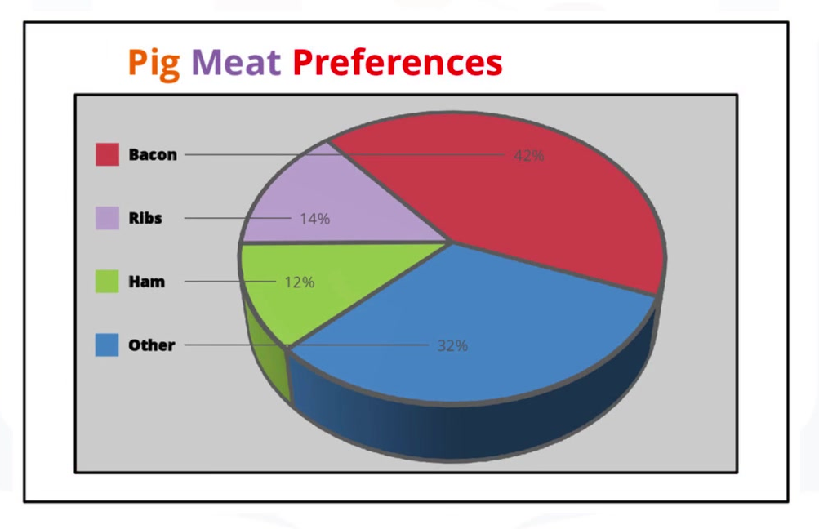
Pendahuluan: Visualisasi Data
Contoh ke-2:
Diagram Pie 3D hanya 1 warna background pada gambar (warna abu-abu)
Warna background kotak luar
DIHAPUS
Warna background kotak dalam
Notes:
Contoh ke-2 untuk visualisasi data:
Tampak pada gambar, diagram pie dalam bentuk 3D dan memiliki 1 warna background yaitu:
Warna abu-abu (bingkai kotak dalam)

Slide 8
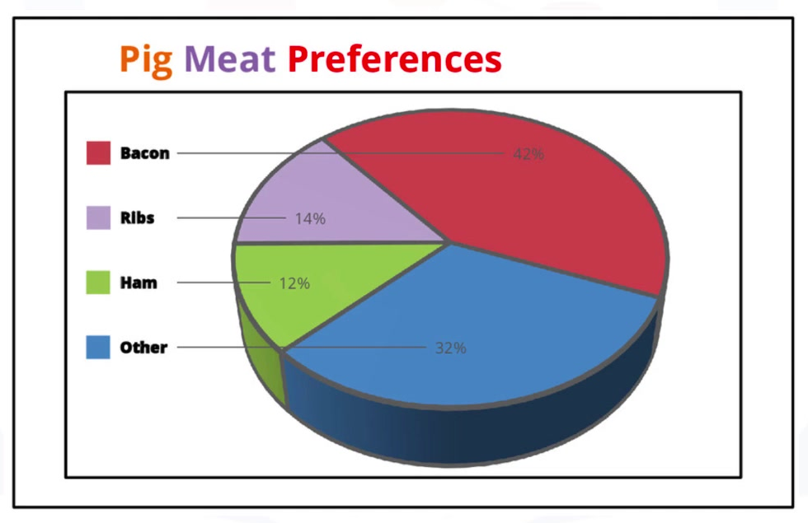
Pendahuluan: Visualisasi Data
Contoh ke-3:
Diagram Pie 3D TANPA warna background pada gambar
Warna background kotak luar
DIHAPUS
Warna background kotak dalam
Notes:
Contoh ke-3 untuk visualisasi data:
Tampak pada gambar, diagram pie dalam bentuk 3D tidak diberikan warna background pada masing-masing bingkai kotak.

Slide 9
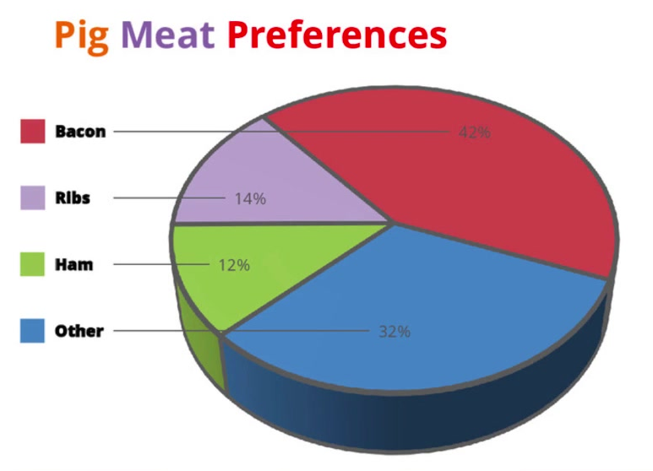
Pendahuluan: Visualisasi Data
Contoh ke-4:
Diagram Pie 3D TANPA garis bingkai
TANPA
Garis bingkai
Notes:
Contoh ke-4 untuk visualisasi data:
Tampak pada gambar, diagram pie dalam bentuk 3D tidak diberikan garis bingkai.

Slide 10
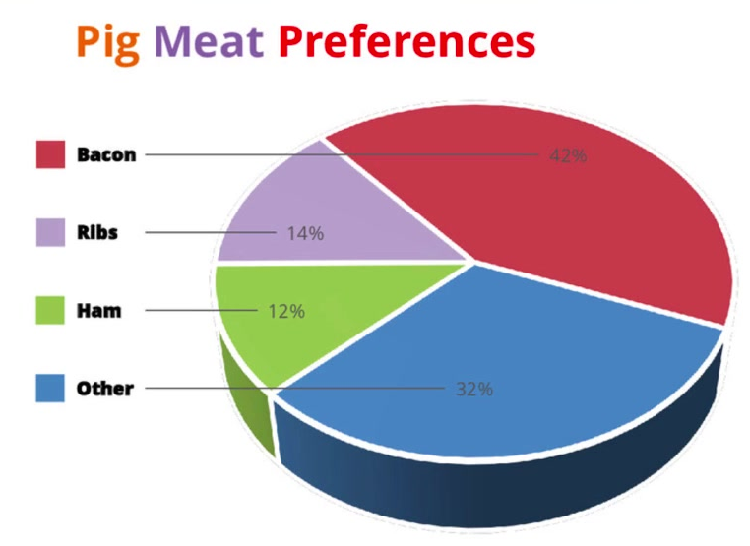
Pendahuluan: Visualisasi Data
Contoh ke-5:
Diagram Pie 3D TANPA garis pembatas antar visualiasi data
TANPA
Garis pembatas antar visualiasi data
Notes:
Contoh ke-5 untuk visualisasi data:
Tampak pada gambar, diagram pie dalam bentuk 3D tidak diberikan garis pembatas antar visualisasi data.

Slide 11
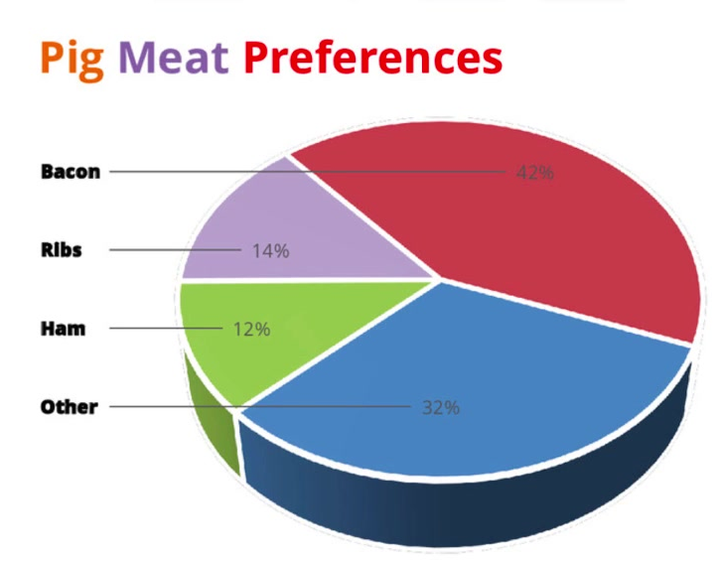
Pendahuluan: Visualisasi Data
Contoh ke-6:
Diagram Pie 3D TANPA keterangan warna dari visualisasi data (legend)
Dengan keterangan warna
TANPA keterangan warna
Notes:
Contoh ke-6 untuk visualisasi data:
Tampak pada gambar, diagram pie dalam bentuk 3D ada yang diberikan keterangan warna, dan ada gambar yang tampak TANPA diberikan keterangan warna.

Slide 12
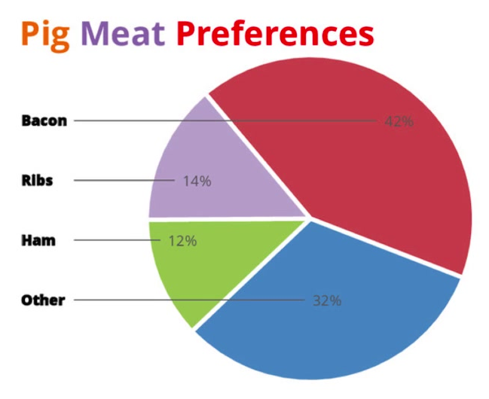
Pendahuluan: Visualisasi Data
Contoh ke-7:
Diagram Pie dapat diisualisasikan dalam 3D dan 2D
3D
2D
Notes:
Contoh ke-7 untuk visualisasi data:
Tampak pada gambar, diagram pie dapat divisualisasikan dalam bentuk 3 dimensi (3D) dan 2 dimensi (2D)

Slide 13
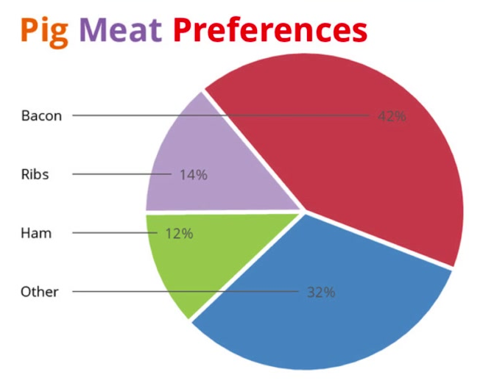
Pendahuluan: Visualisasi Data
Contoh ke-8:
Diagram Pie 2D dengan huruf TANPA cetak tebal pada tulisan keterangan yang ada di gambar
Huruf cetak tebal
TANPA cetak tebal
Notes:
Contoh ke-8 untuk visualisasi data:
Tampak pada gambar, diagram pie 2D dapat dibuat huruf keterangan dengan cetak tebal maupun TANPA cetak tebal.

Slide 14
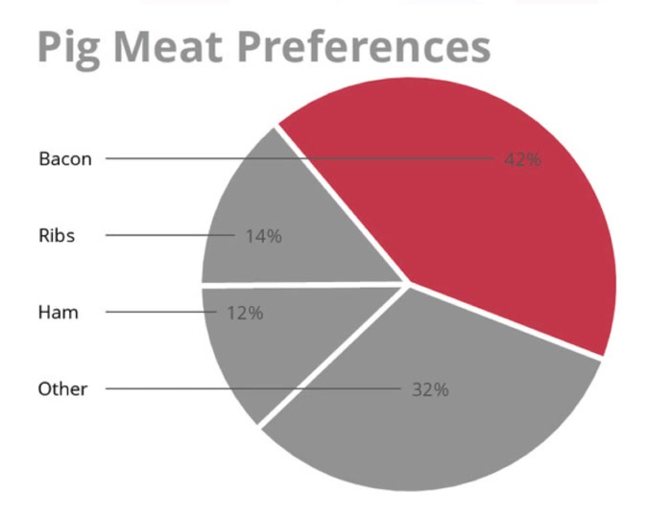
Pendahuluan: Visualisasi Data
Contoh ke-9:
Diagam pie 2D dapat dimeminimalkan warna yang ada di gambar.
Notes:
Contoh ke-9 untuk visualisasi data:
Tampak pada gambar, diagram pie 2D hanya menggunakan 2 warna, yaitu: warna abu-abu dan warna merah.

Slide 15
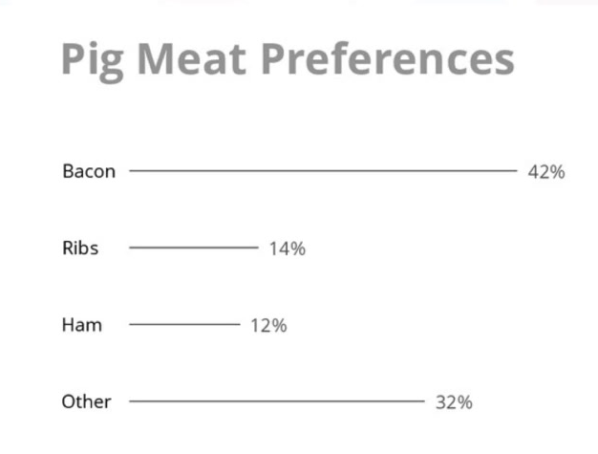
Pendahuluan: Visualisasi Data
Contoh ke-10:
Diagram TANPA irisan (diagram dalam bentuk lines/garis)
Notes:
Contoh ke-10 untuk visualisasi data:
Tampak pada gambar, data tidak lagi divisualisasikan dalam bentuk diagram pie dengan irisan, tetapi dapat divisualisasikan dalam bentuk lines/garis.

Slide 16
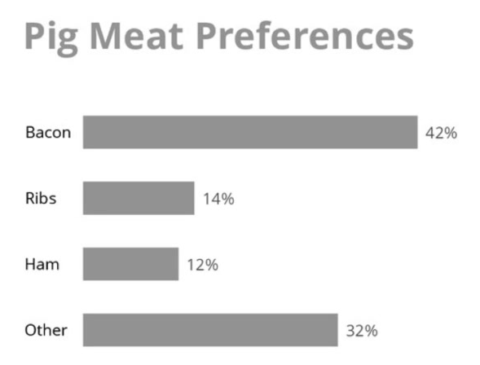
Pendahuluan: Visualisasi Data
Contoh ke-11:
Diagram lines/garis dapat dibuat dengan garis tipis maupun garis tebal.
Garis Tipis
Garis Tebal
Notes:
Contoh ke-11 untuk visualisasi data:
Tampak pada gambar, data divisualisasikan dalam garis tipis maupun dapat digambar dengan garis tebal.

Slide 17
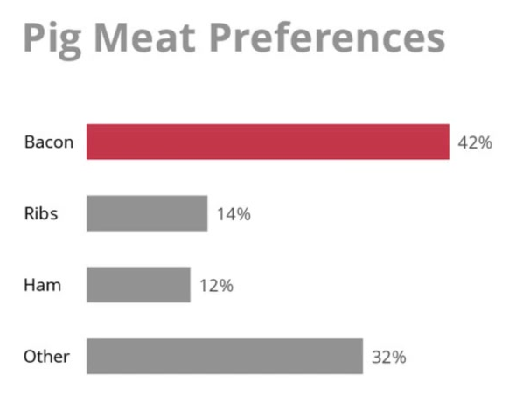
Pendahuluan: Visualisasi Data
Contoh ke-12:
Diagram lines/garis dapat menekankan salah satu/lebih data yang diinginkan dengan memberikan warna berbeda.
Diberikan warna yang berbeda
Notes:
Contoh ke-12 untuk visualisasi data:
Tampak pada gambar, diagram lines/garis dapat memberikan warna yang berbeda jika akan menekankan salah satu/lebih data.

Slide 18
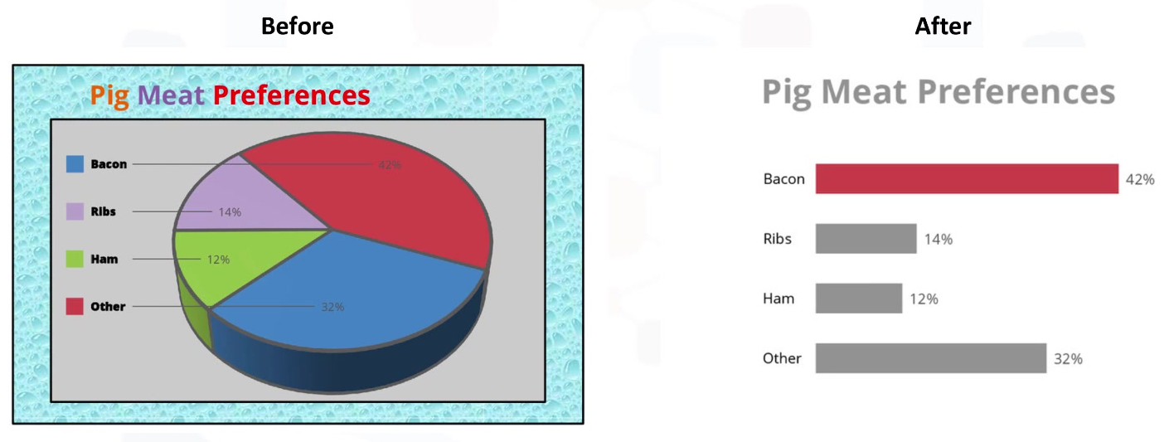
Pendahuluan: Visualisasi Data
Contoh ke-13:
Perbandingan antara diagram pie dengan diagram garis
Notes:
Contoh ke-13 untuk visualisasi data:
Tampak pada gambar:
Diagram “before” adalah diagram pie dalam bentuk 3D
Diagram “after” adalah diagram garis/lines
Diagram “after” tampak lebih sederhana, tetapi tetap mudah untuk dipahami, serta dapat lebih memperlihatkan presentase terbanyak, presentase sedikit dari data yang direpresentasikan.

Slide 19
Pendahuluan Matplotlib
Bagian 2

Slide 20
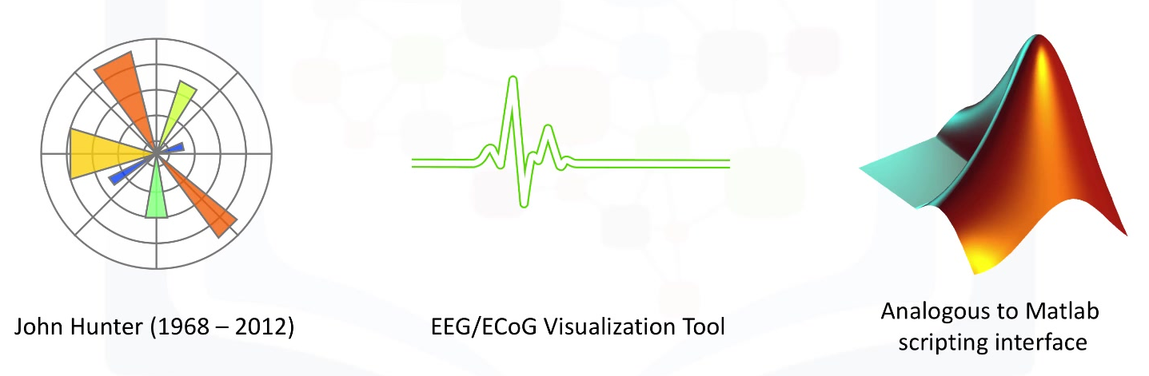
Sejarah Matplotlib
Notes:
Sejarah Matplotlib
Matplotlib merupakan salah satu library yang ada di Python yang paling banyak digunakan untuk visualisasi data.
Matplotlib diciptakan oleh John Hunter (1968-2012) yang merupakan ahli neurobiologis dan juga tergabung dalam tim peneliti EEF/ECoG visualization tool (penelitian tentang sinyal-sinyal Electrocorticography yang disingkat dengan ECoG).
Tim peneliti John Hunter menggunakan perangkat lunak berlisensi untuk melakukan analisis. Namun mereka hanya memiliki satu lisensi dan secara bergantian menggunakannya. Jadi untuk mengatasi keterbatasan ini, John Hunter memutuskan untuk mengganti perangkat lunak berlisensi dengan versi berbasis MATLAB yang dapat digunakan olehnya dan rekan satu timnya, dan itu dapat diperpanjang oleh banyak peneliti.
Sebagai hasilnya, Matplotlib pada awalnya dikembangkan sebagai alat visualisasi ECoG, dan seperti halnya MATLAB, Matplotlib dilengkapi dengan antarmuka skrip untuk menghasilkan grafik yang cepat dan mudah, yang diwakili oleh pyplot.

Slide 21
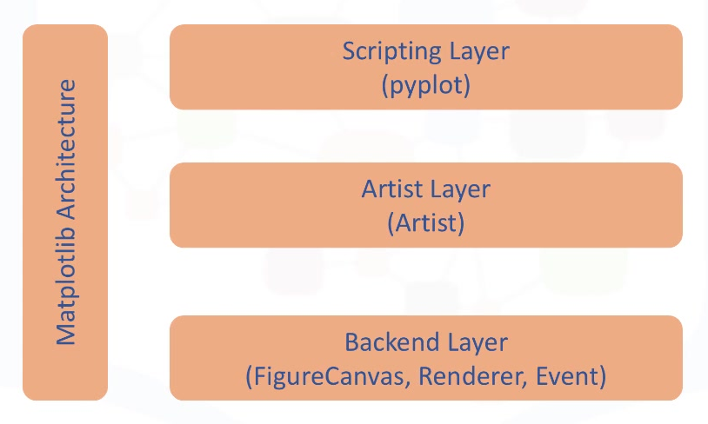
Arsitektur Matplotlib
Notes:
Arsitektur Matplotlib
Matplotlib memiliki 3 lapisan/layer, yaitu:
Backend layer
Artist layer
Scripting layer
Backend layer:
berisi FigureCanvas, renderer, dan Event.
Artist layer:
Merupakan layer yang paling banyak melakukan pekerjaan dan biasanya merupakan paradigma pemrograman yang tepat ketika menulis server untuk aplikasi web, atau aplikasi antar muka, atau mungkin skrip untuk dibagikan dengan pengembang lain.
Scripting layer:
merupakan lapisan yang sesuai untuk keperluan sehari-hari dan dianggap sebagai antarmuka skrip yang lebih ringan untuk menyederhanakan tugas-tugas umum dan untuk pembuatan grafik dan plot yang cepat dan mudah (menggunakan pyplot).

Slide 22
Arsitektur Matplotlib
1. Backend Layer
Memiliki 3 (tiga) class antarmuka:
FigureCanvas: matplotlib.backend_bases.FigureCnvas
Mencakup area tempat untuk menggambar
Renderer: matplotlib_backend_bases.Renderer
Bagaimana menggambar pada FigureCanvas
Event: matplotlib.backend_bases.Event
Menangani input pengguna, seperti klik mouse dan tekanan/gerakan pada keyboard
Notes:
Layer ke-1 adalah Backend Layer.
Memiliki 3 (tiga) class antarmuka:
FigureCanvas: matplotlib.backend_bases.FigureCnvas
Mencakup area tempat untuk menggambar
Renderer: matplotlib_backend_bases.Renderer
Bagaimana menggambar pada FigureCanvas
Event: matplotlib.backend_bases.Event
Menangani input pengguna, seperti klik mouse dan tekanan/gerakan pada keyboard
Versi Bahasa Inggris:
Has three built-in abstract interface clasess
FigureCanvas: matplotlib.backend_bases.FigureCnvas
Encompasses the area onto which the figure is drawn
Renderer: matplotlib_backend_bases.Renderer
Knows how to draw on the FigureCanvas
Event: matplotlib.backend_bases.Event
Handles user inputs such as keyboard strokes and mouse clicks

Slide 23
Arsitektur Matplotlib
2. Artist Layer
Terdiri dari satu objek utama – Artist:
Dapat mengetahui cara menggunakan Renderer untuk menggambar pada canvas
Title, lines, tick tables, and images, dan sebagainya sesuai pada Artist instances.
Dua tipe dari Artist objects:
- Primitive: line2D, rectangle, circle, and text.
- Composite: Axis, tick, axes, and figure
Masing-masing composite artist dapat berisi composite artists yang lainnya seperti primitive artists.
Notes:
Layer ke-2 adalah Artist Layer.
Artist layer adalah objek tahu cara menggunakan Renderer dan menggunakannya untuk menggambar pada canvas.
Semua yang dilihat pada figur Matplotlib adalah Artist instance.
Judul (title), garis (lines), label centang (tick tables), gambar (image), dan sebagainya, sesuai dengan Artist.
Ada dua tipe dari Artist objects, yaitu:
Tipe pertama adalah tipe primitif
seperti garis, persegi panjang, lingkaran, atau teks.
Tipe kedua adalah tipe komposit, seperti gambar atau sumbu.
Objek Matplotlib pada tingkat atas yang berisi dan mengelola semua elemen dalam grafik yang diberikan adalah figure Artist, dan composite artist paling penting adalah sumbu karena di sinilah sebagian besar metode merencanakan API Matplotlib didefinisikan, termasuk metode untuk membuat dan memanipulasi tanda, garis sumbu, kisi atau latar belakang plot.
Sekarang penting untuk dicatat bahwa setiap composite artist dapat berisi composite artist lain serta primitive artist.
Misalkan figure artist akan berisi sumbu/axis artist serta persegi panjang atau teks artist.
Artist layer untuk digunakan dan lihat bagaimana grafik dihasilkan.
Versi Bahasa Inggris:
Comprised of one main object – Artist:
Knows how to use the Renderer to draw on the canvas
Title, lines, tick tables, and images, all correspond to individual Artist instances.
Two types of Artist objects:
- Primitive: line2D, rectangle, circle, and text.
- Composite: Axis, tick, axes, and figure
Each composite artist may contain other composite artists as well as primitive artists.

Slide 24
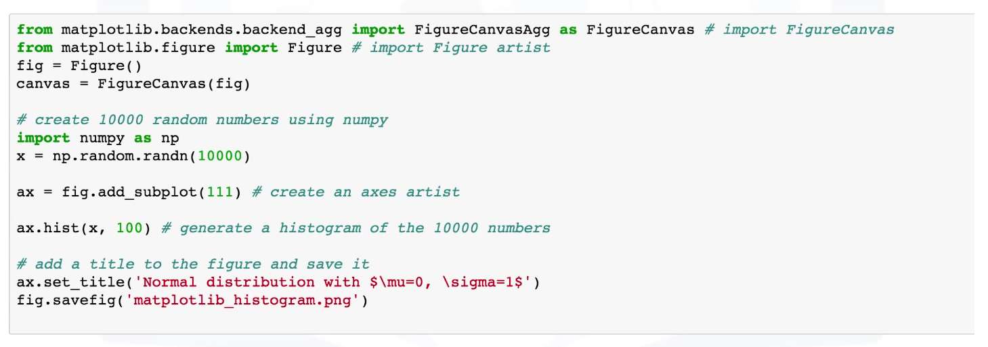
Arsitektur Matplotlib
Menempatkan Artist Layer untuk Digunakan
Membuat histogram dari contoh data dengan Artist layer:
Perintah figure artist
Perintah random 10000 dengan numpy
Perintah membuat sumbu artist
Perintah membuat histogram
Notes:
Menempatkan Artist layer untuk Digunakan
Berikut adalah perintah pada Python yang digunakan untuk membuat histogram dari contoh data dengan menggunakan Artist layer.
Histogram yang dibuat dari data random 10000 menggunakan numpy.
Pertama-tama impor FigureCanvas dari backend.
Perhatikan bahwa agg adalah singkatan dari anti grain geometry yang merupakan perpustakaan berkinerja tinggi yang menghasilkan gambar yang menarik.
Kemudian impor library Numpy untuk menghasilkan angka random 10000.
Selanjutnya kita membuat sumbu/axes artist.
Sumbu artist ditambahkan secara otomatis ke sumbu gambar, Fig.axes.
Catat di sini bahwa (111) berasal dari konvensi MATLAB sehingga menciptakan kisi dengan satu baris dan satu kolom dan menggunakan sel pertama di kisi itu untuk lokasi sumbu baru.
Kemudian panggil metode axes hist, untuk menghasilkan histogram.
Hist membuat urutan artist persegi panjang untuk setiap bagian/bilah histogram dan menambahkannya ke sumbu.
Di sini 100 berarti membuat 100 bagian/bilah.
Lalu diberikan sebuah judul dan disimpan.

Slide 25
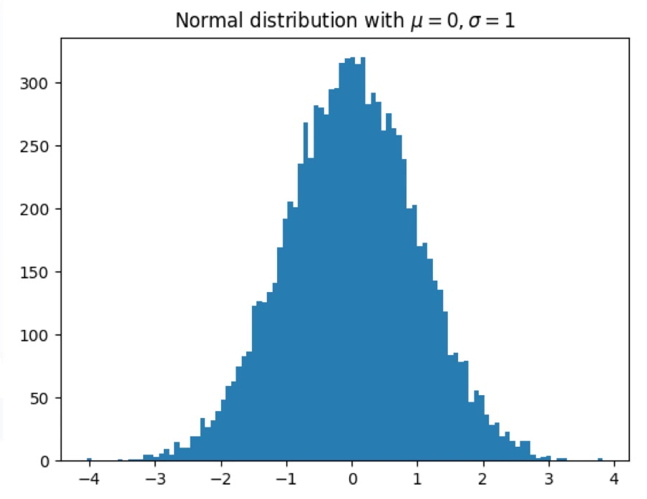
Arsitektur Matplotlib
Menempatkan Artist Layer untuk Digunakan
Membuat histogram dari contoh data dengan Artist layer:
Notes:
Gambar ini adalah histogram dari angka random 10000 dengan menggunakan numpy dan dihasilkan dari artist layer.

Slide 26
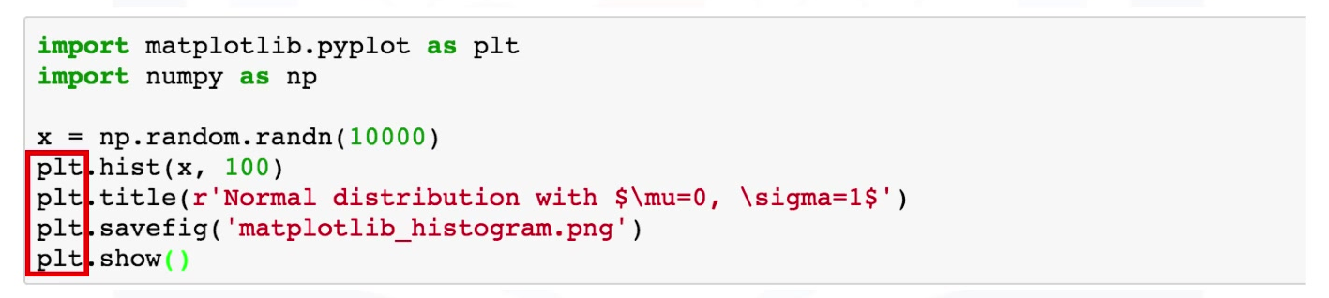
Arsitektur Matplotlib
3. Scripting Layer
Terdiri dari yang paling utama adalah pyplot, antar muka dengan artist layer.
Perintah yang digunakan untuk membuat histogram dari angka random 10000 menggunakan pyplot interface.
Notes:
Layer ke-3 adalah Scripting Layer.
Scripting layer Matplotlib pada dasarnya adalah antarmuka Matplotlib.pyplot, yang mengotomatiskan proses mendefinisikan canvas dan mendefinisikan contoh figure artist dan menghubungkannya.
Berikut adalah perintah pada python untuk menghasilkan histogram 10.000 angka random.
Pertama-tama impor antarmuka pyplot dan dapat melihat bagaimana semua metode yang terkait dengan membuat histogram dan artist object lainnya dan memanipulasi apakah itu metode hist atau menunjukkan gambar adalah bagian dari antarmuka pyplot.
Versi Bahasa Inggris:
Comprised mainly of pyplot, a scripting interface that is lighter that the artist layer.
Let’s see how we can generate the same histogram of 10000 random values using the pyplot interface.

Slide 27
Menggambar dengan Matplotlib
Bagian 3

Slide 28
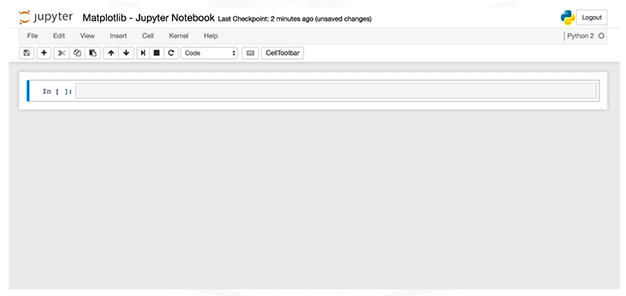
Matplotlib – Jupiter Notebook
Notes:
Matplotlib – Jupiter Notebook
Jupyter Notebook adalah aplikasi web open source yang memungkinkan untuk membuat dan berbagi dokumen yang berisi visualisasi kode langsung dan beberapa teks penjelasan.

Slide 29
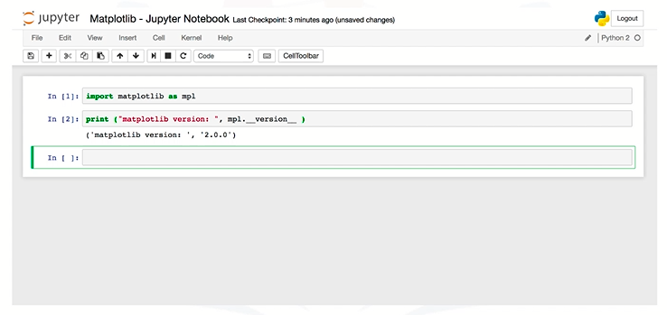
Matplotlib – Jupiter Notebook
Notes:
Matplotlib – Jupiter Notebook
Jupyter memiliki beberapa dukungan khusus untuk Matplotlib dan jika Jupyter notebook, yang harus dilakukan adalah mengimpor Matplotlib dan dapat digunakan untuk menggambar.

Slide 30
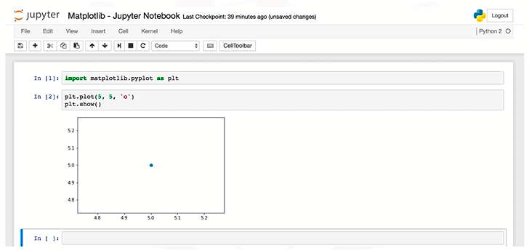
Matplotlib – Plot Function
Notes:
Matplotlib – Plot Function
Dalam metplotlib digunakan script interface.
Visualisasi konvensional seperti histogram, diagram batang, plot kotak dan banyak lainnya dapat dihasilkan hanya dengan satu fungsi yaitu: Plot Function.
Contoh:
Pertama-tama impor skript interface sebagai plt dan plot tanda melingkar di posisi (5, 5),
Jadi:
x = 5
y = 5
Perhatikan bagaimana plot dihasilkan dalam browser dan bukan di jendela terpisah.

Slide 31
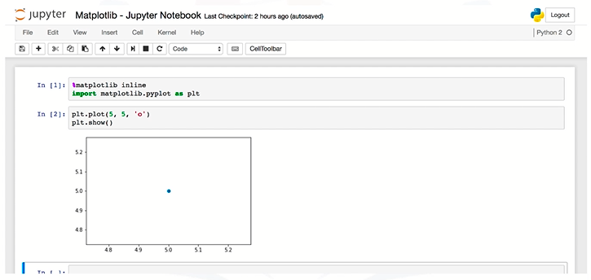
Matplotlib Backends – Inline
Notes:
Matplotlib Backends - Inline
Jika plot dihasilkan di jendela baru, maka dapat diterapkan plot pembuatan dalam browser menggunakan magic function.
Magic function dimulai dengan:
% Matplotlib
dan untuk memberlakukan plot yang akan di-render di dalam browser, gunakan inline sebagai backend.
Matplotlib memiliki sejumlah backend berbeda yang tersedia. Salah satu batasan backend ini adalah bahwa tidak dapat mengubah angka setelah dirender. Jadi setelah memberikan gambar di atas, tidak ada cara untuk menambahkan, misalnya, judul gambar atau label.
Anda harus membuat plot baru dan menambahkan judul dan label sumbu sebelum memanggil fungsi pertunjukan. Backend yang mengatasi batasan ini adalah backend notebook.

Slide 32

Matplotlib Backends – Inline
Notes:
Matplotlib Backends - Inline
Magic function dimulai dengan:
% Matplotlib
dan untuk memberlakukan plot yang akan di-render di dalam browser, gunakan inline sebagai backend.
Matplotlib memiliki sejumlah backend berbeda yang tersedia. Salah satu batasan backend ini adalah bahwa tidak dapat mengubah angka setelah dirender. Jadi setelah memberikan gambar di atas, tidak ada cara untuk menambahkan, misalnya, judul gambar atau label.

Slide 33

Matplotlib Backends – Inline
Notes:
Matplotlib Backends – Inline
Harus dibuat plot baru dan menambahkan judul dan label sumbu sebelum memanggil fungsi “show”. Backend yang mengatasi batasan ini adalah backend notebook.

Slide 34
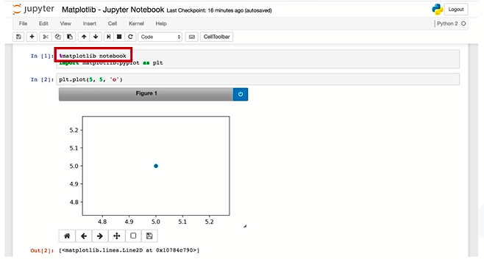
Matplotlib Backends – Notebook
Notes:
Matplotlib Backends – notebook
Dengan backend notebook, jika fungsi plt dipanggil, akan diperiksa apakah ada angka aktif, dan fungsi apa pun yang dipanggil akan diterapkan pada angka aktif ini.
Jika angka tidak ada, akan membuat angka baru. Jadi ketika memanggil fungsi plt.plot untuk memplot tanda melingkar pada posisi (5, 5), backend memeriksa apakah ada figur aktif karena tidak ada figur aktif yang menghasilkan angka dan menambahkan tanda melingkar ke posisi ( 5, 5).

Slide 35
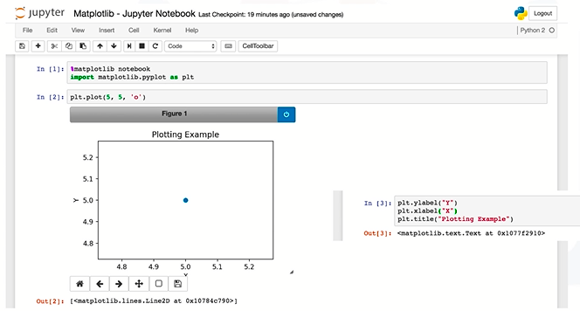
Matplotlib Backends – Notebook
Notes:
Matplotlib Backends – notebook
Dengan fungsi notebook dapat dengan mudah menambahkan judul misalnya atau label ke sumbu setelah plot dibuat, tanpa perlu membuat ulang gambar.

Slide 36
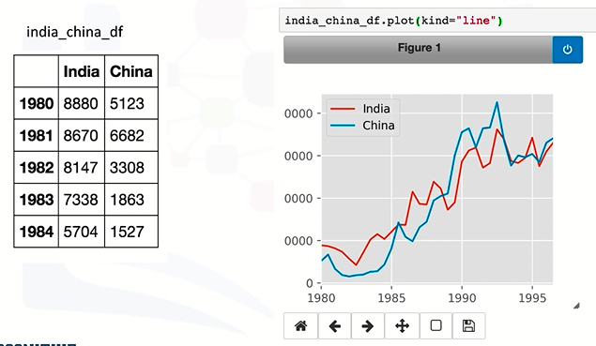
Matplotlib – Pandas
Notes:
Matplotlib – Pandas
Pandas juga dapat diimplementasikan dengan matplotlib.. Oleh karena itu, memplot dalam Pandas sesederhana memanggil fungsi plot pada seri Pandas atau dataframe tertentu.
Misalkan terdapat data jumlah imigran dari India dan Cina ke Kanada dari 1980 hingga 1996 dan dapat dikatakan akan digambarkan diagram untuk data tersebut.
Yang harus dilakukan adalah memanggil fungsi plot pada kerangka data ini yang disebut India_China_df dan mengatur jenis parameter ke baris dan di sana dimiliki: plot garis data dalam bingkai data.

Slide 37
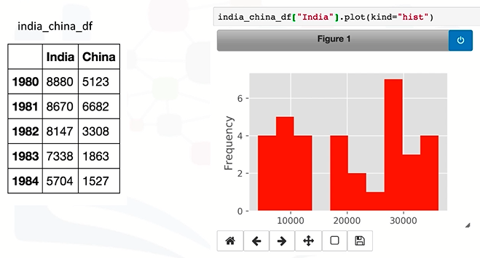
Matplotlib – Pandas
Notes:
Matplotlib – Pandas
Merencanakan histogram data tidak berbeda caranya. Jadi katakanlah ingin memplot histogram dari kolom India di kerangka data.
Yang harus dilakukan adalah memanggil fungsi plot pada kolom itu dan mengatur jenis parameter ke hist, untuk histogram. Dan begitulah. Histogram jumlah imigran India ke Kanada dari 1980 hingga 1996.

Slide 38
Pandas dan Matplotlib
Bagian 3

Slide 39
Dataset
Divisi populasi negara-negara Amerika mengumpulkan data yang berkaitan dengan 45 negara.
Untuk setiap negara, data tahunan tentang arus migran internasional dilaporkan selain metadata lainnya.
Data yang digunakan sebagai latihan pada paket metplotlib adalah data PBB tentang imigrasi ke Kanada.
Notes:
Dataset
Paket pembelajaran materi “matplotlib” menggunakan data imigran yang ada di Canada.
Divisi populasi negara-negara Amerika mengumpulkan data yang berkaitan dengan 45 negara.
Untuk setiap negara, data tahunan tentang arus migran internasional dilaporkan selain metadata lainnya.
Data yang digunakan sebagai latihan pada paket metplotlib adalah data PBB tentang imigrasi ke Kanada.
Versi bahasa Inggris:
The population division of the United nations compiled data pertaining to 45 countries.
For each country, annual data on the flows of international migrants is reported in addition to other metadata.
We will primarily work with a United Nations data on immigration to Canada

Slide 40
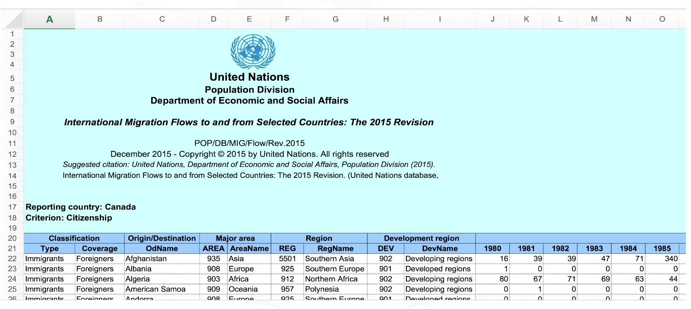
Data Imigrasi di Canada
Notes:
Berikut ini tampak contoh dataset imigran yang ada di Canada.
Terdiri dari 9 kolom yang berisi keterangan negara, dan 6 kolom yang berisi jumlah imigran dalam tahun: 1980, 1981, 1982, 1983, 1984, dan 1985

Slide 41
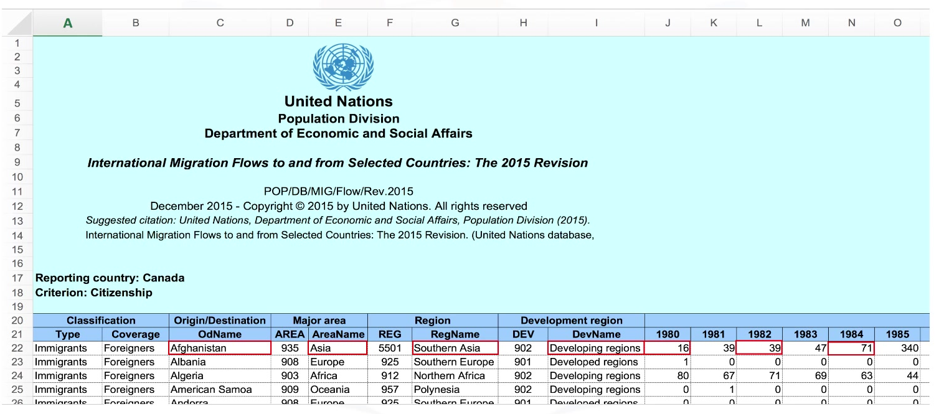
Data Imigrasi di Canada
Notes:
Misalkan pada dataset yang digunakan:
Negara: Afghanistan
Areaname: asia
Regname: southern asia
Jumlah imigran ditiap tahun adalah:
1980 = 16
1981 = 39
1982 = 30
1983 = 47
1984 = 71
1985 = 340

Slide 42
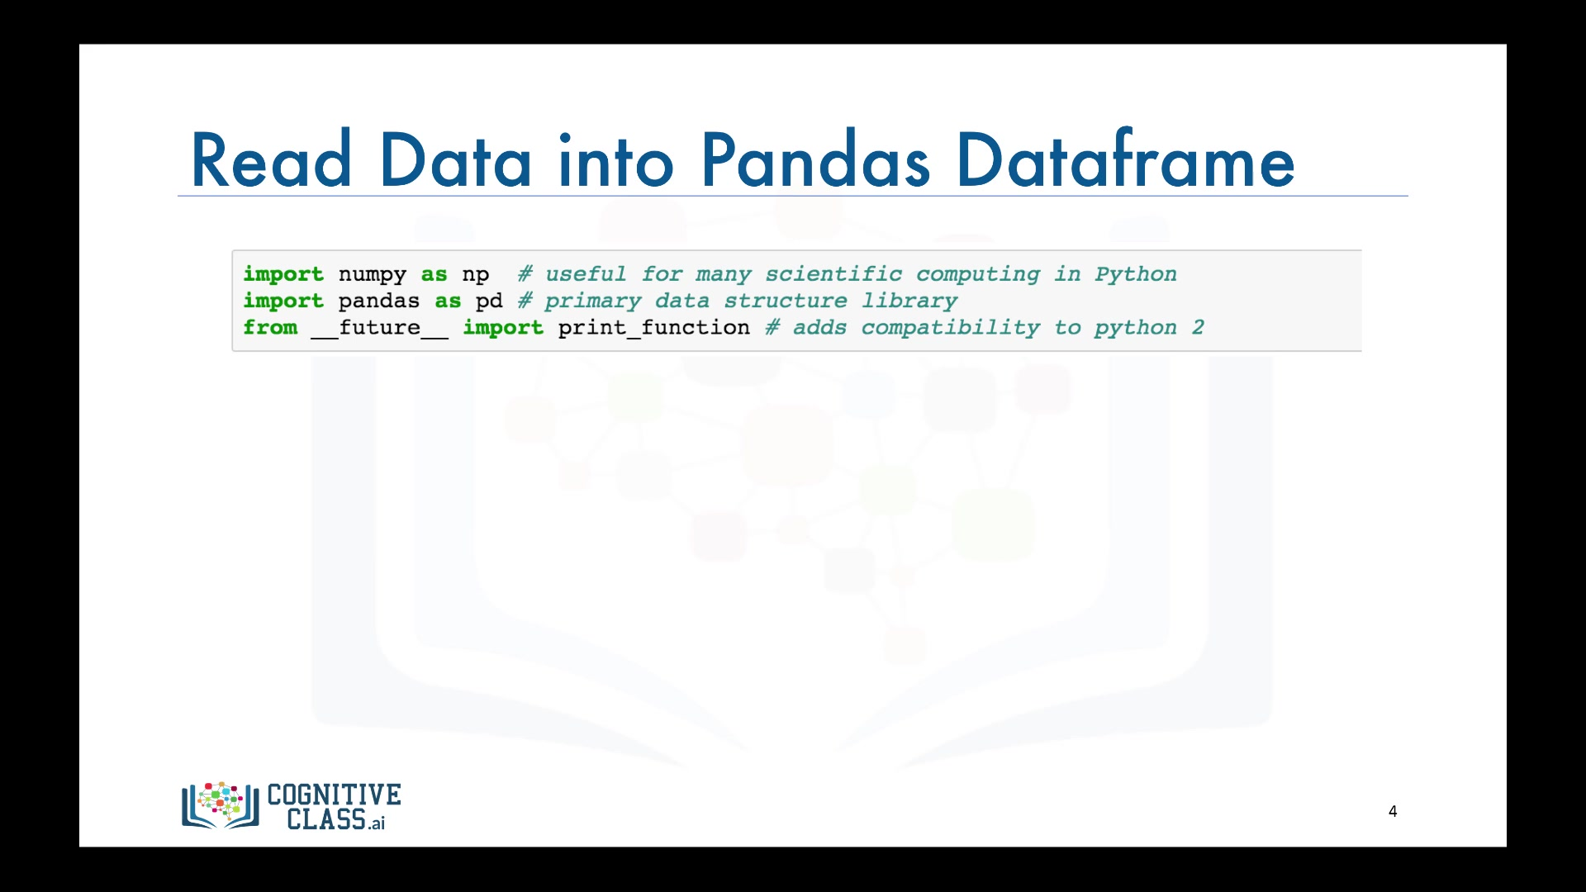
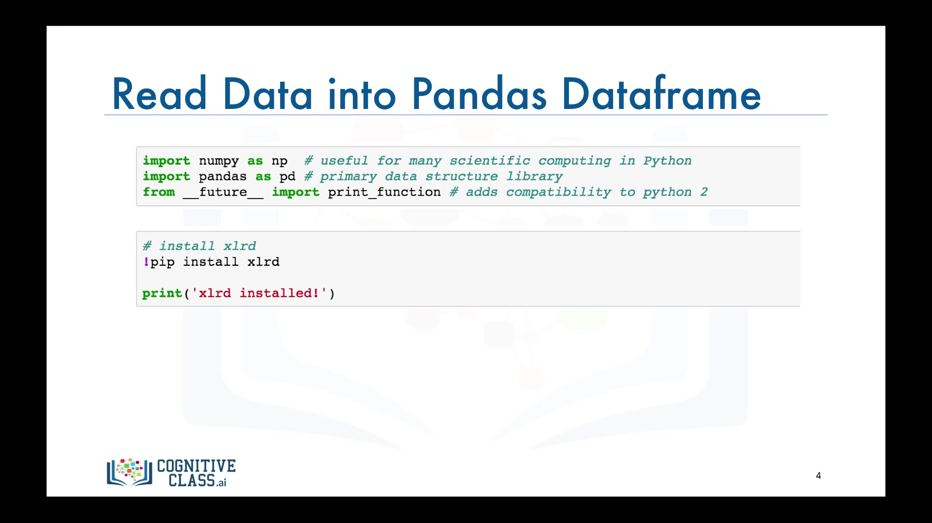
Membaca data pada Dataframe Pandas
Notes:
Untuk mulai membuat berbagai jenis plot data apakah untuk analisis eksplorasi atau untuk presentasi, perlu mengimpor data ke dalam kerangka data pandas.
Untuk melakukan itu, perlu mengimpor panda perpustakaan serta xlrd library, yang diperlukan untuk mengekstrak data dari file spreadsheet Excel.

Slide 43
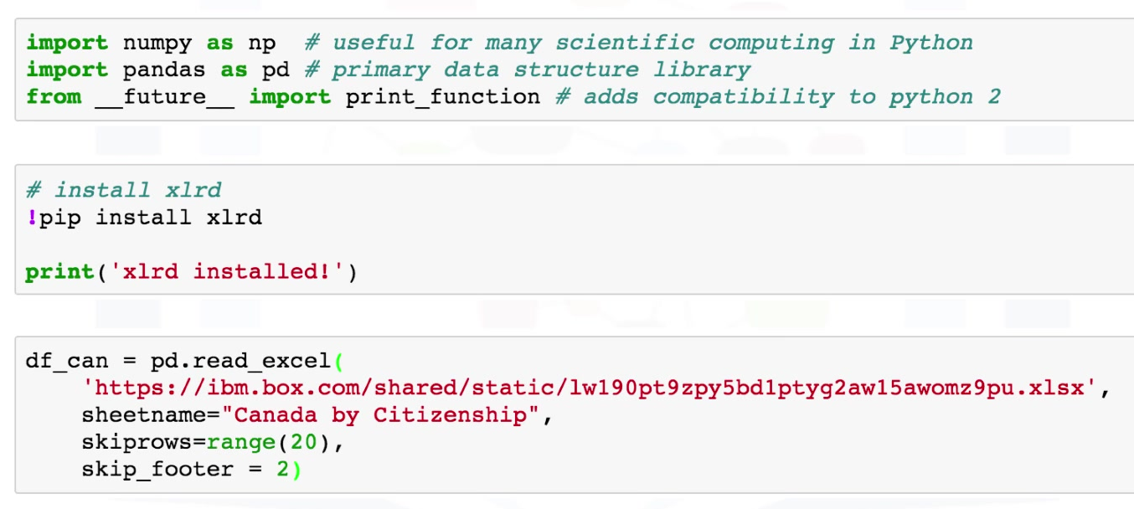
Membaca data pada Dataframe Pandas
Notes:
Kemudian memanggil fungsi panda read_excel untuk membaca data menjadi bingkai data pandas.
Dan mari beri nama dfr_can untuk dataframe ini.
Perhatikan bagaimana dua puluh baris pertama dilewatkan untuk hanya membaca data yang sesuai dengan masing-masing negara.

Slide 44
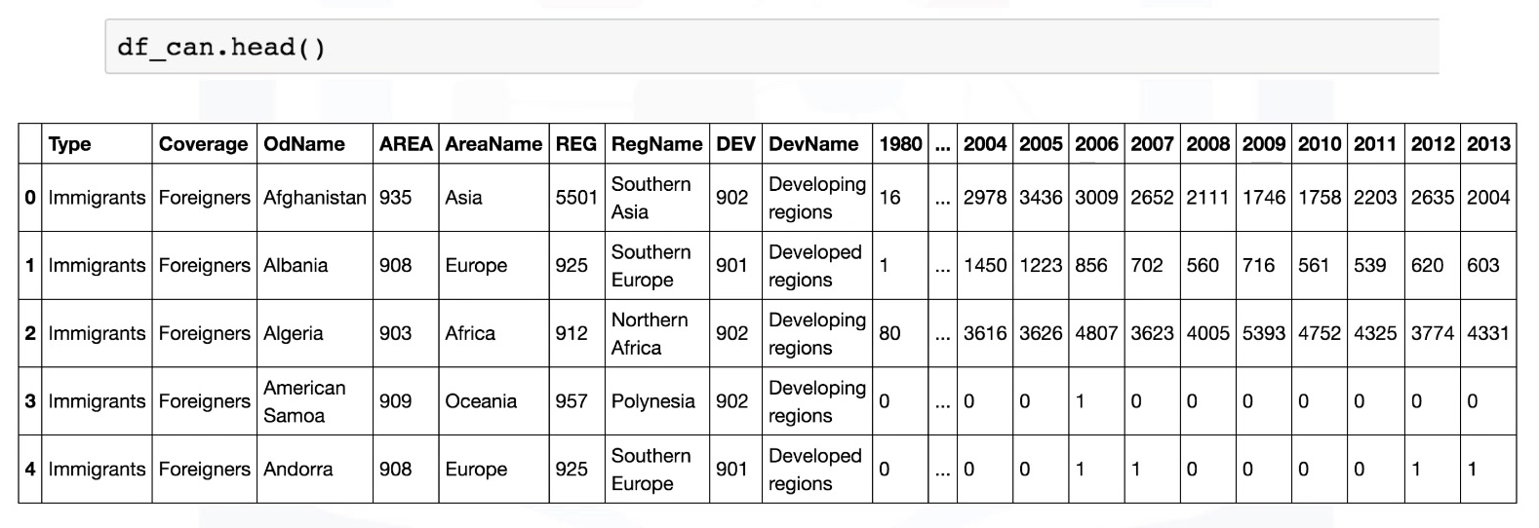
Tampilan Dataframe
Notes:
Jika ingin mengonfirmasi bahwa telah mengimpor data dengan benar, di pandas dapat menggunakan fungsi “head” untuk menampilkan lima baris pertama kerangka data. Begitu,
jika memanggil fungsi ini pada dataframe, df_can.
Seperti yang terlihat, output fungsi “head” terlihat benar dengan
kolom memiliki label yang benar dan setiap baris yang mewakili suatu negara dan berisi jumlah total imigran dari negara itu.

Slide 45
Line Plot
Bagian 4

Slide 46
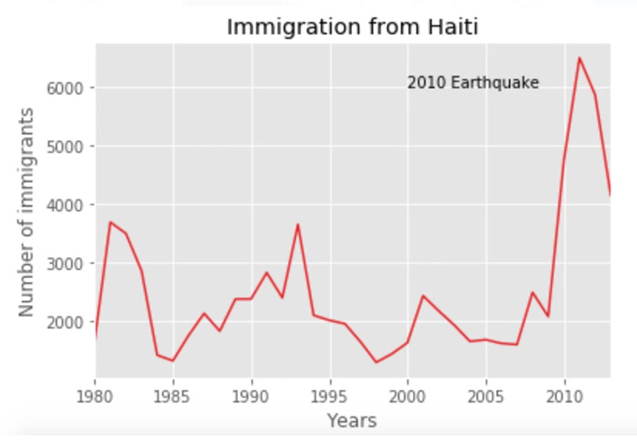
Line Plots
Line plots adalah jenis plot yang menampilkan informasi sebagai serangkaian titik data yang disebut "penanda" yang dihubungkan oleh segmen garis lurus.
Notes:
Line Plots
Line plots adalah jenis plot yang menampilkan informasi sebagai serangkaian titik data yang disebut "penanda" yang dihubungkan oleh segmen garis lurus.
Versi Bahasa Inggris:
A line plots is a type of plot which displays information as a series of data points called “markers” connected by straight line segments

Slide 47
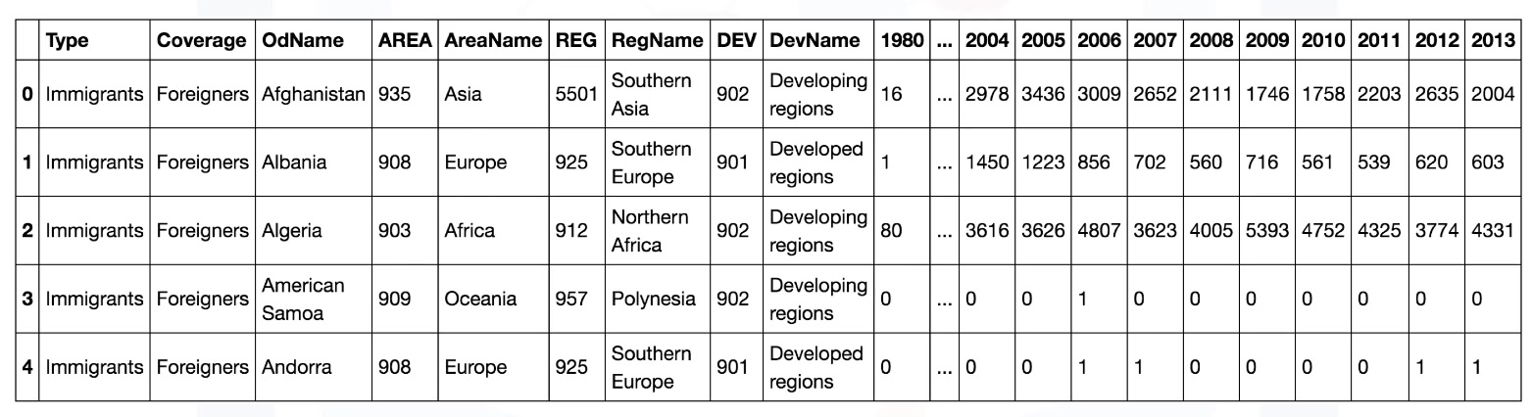
Dataset - Recap
Notes:
Berikut adalah dataset yang digunakan untuk membuat contoh line plots pada materi ini.
Dataset tersebut merupakan data jumlah imigran dari negara-negara mulai tahun 1980 sampai dengan 2013.

Slide 48
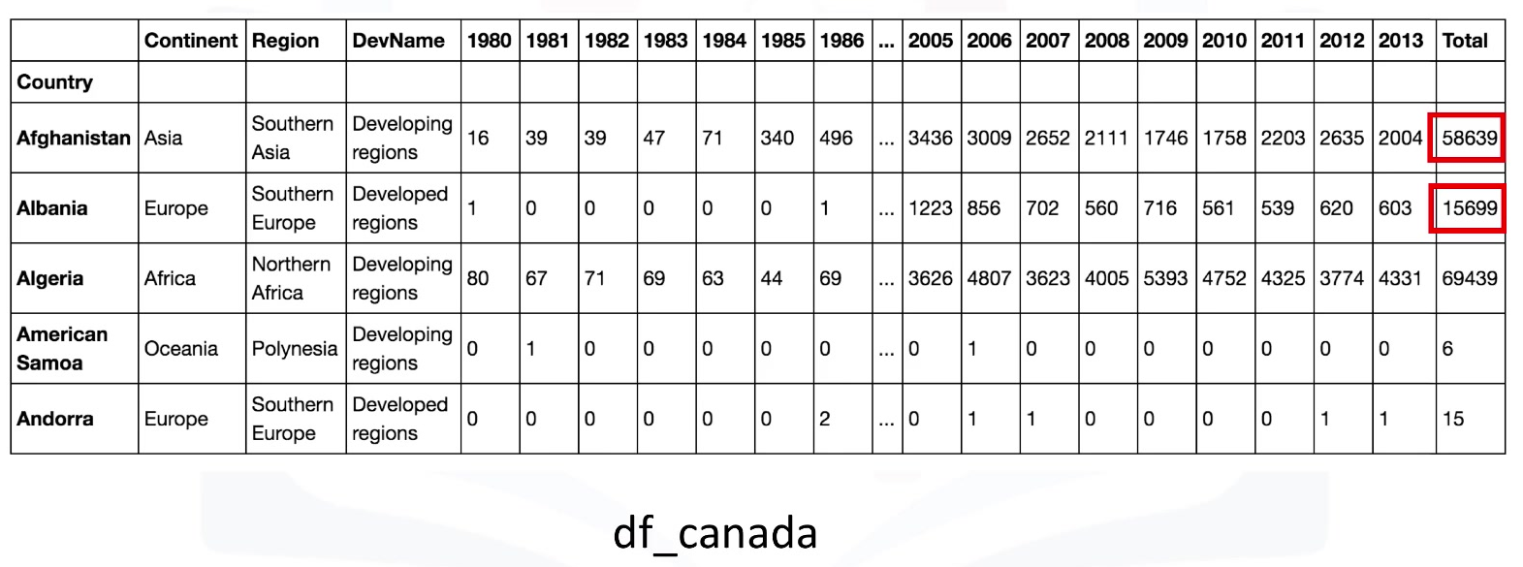
Dataset - Processed
Notes:
Dataset tersebut diproses, dan didapatkan kolom “total” untuk mengetahui jumlah imigran mulai tahun 1980 sampai dengan 2013 di tiap-tiap negara.
Sebagai contoh:
Negara Afghanistan memiliki total 58539
Negara albania memiliki total 15699
Dataset ini diberi nama: df_canada

Slide 49
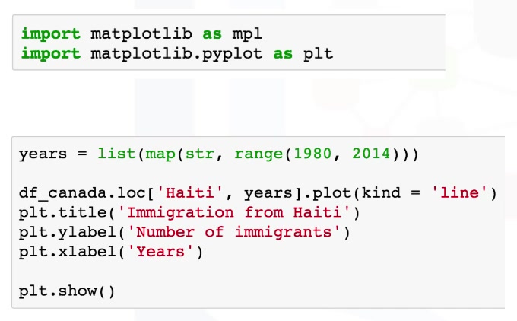
Membuat Line Plots
Notes:
Perintah yang digunakan untuk membuat line plots tampak pada slide.
Didahului dengan import.
df_canada adalah nama dari dataset.
Judul: Immigration from Haiti
Sumbu X = years/tahun
Sumbu Y = jumlah imigran

Slide 50
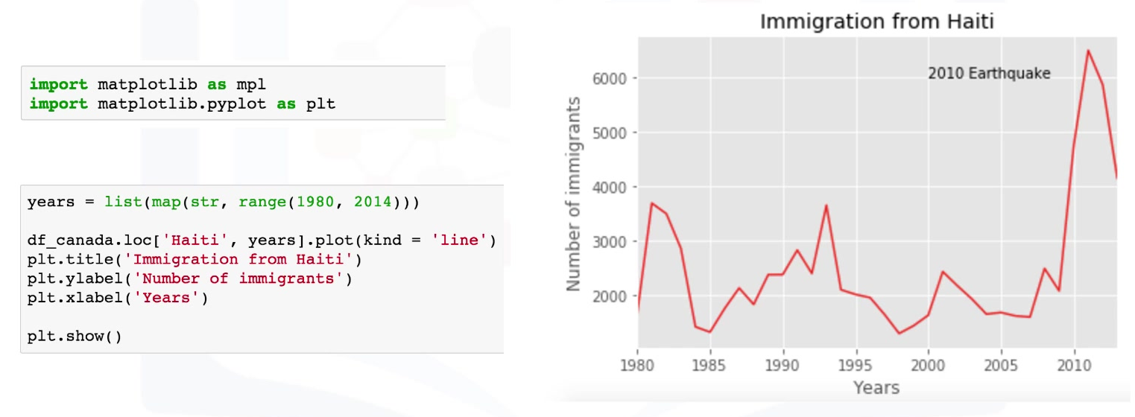
Membuat Line Plots
Notes:
Tampak pada gambar adalah hasil pembuat line plots dengan perintah tersebut.

Slide 51





IKUTI KAMI
digitalent.kominfo
digitalent.kominfo
DTS_kominfo
Digital Talent Scholarship 2019
Pusat Pengembangan Profesi dan Sertifikasi
Badan Penelitian dan Pengembangan SDM
Kementerian Komunikasi dan Informatika
Jl. Medan Merdeka Barat No. 9
(Gd. Belakang Lt. 4 - 5)
Jakarta Pusat, 10110
digitalent.kominfo.go.id

